Slide 1

A TV TECHNOLÓGIA JÖVŐJE
Putz József

Slide 2
Tartalomjegyzék
Kijelzők
Műsortovábbítási technológiák
Interaktivitás

Slide 3
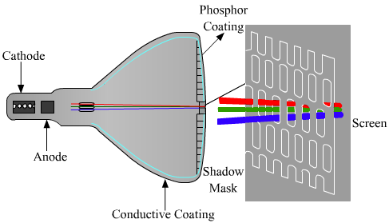
CRT- képcsöves TV
Nagy fogyasztás
Jó kontraszt
Nagy színhűség
Hosszú élettartam
Kis kijelző
2015.06.09.
Putz József
3

Slide 4
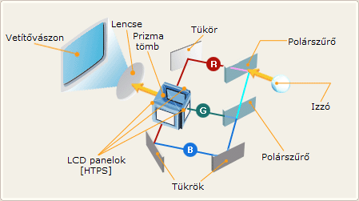
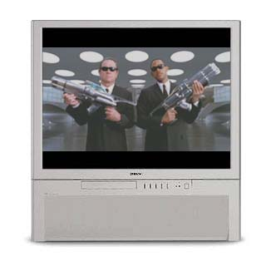
Vetítős TV
Nagy kijelző
Korlátos betekintési szög
Gyenge fényerő
Gyenge kontraszt
2015.06.09..
Putz József
4

Slide 5
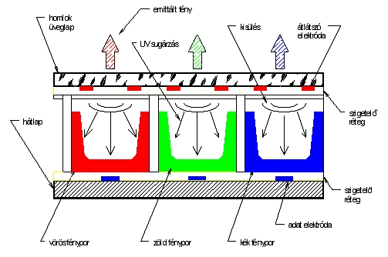
Plazma TV
Nagy kijelző
Nagy betekintési szög
Beégésre hajlamos
Kiváló kontraszt
Korlátos üzemidő
Magas gyártási költség
Nagy fogyasztás
2015.06.09.
Putz József
5

Slide 6
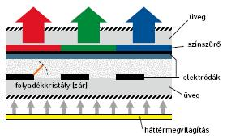
LCD TV
Nagy kijelző
Korlátos betekintési szög
Beégésre nem hajlamos
Gyenge kontraszt
Magas üzemidő
Közepes gyártási költség
Kis fogyasztás (plazmához képest)
2015.06.09.
Putz József
6

Slide 7
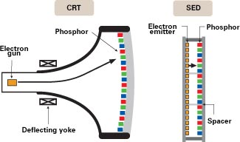
SED TV
Kiváló színhűség
Nagy betekintési szög
Beégésre hajlamos
Nagy kontraszt
Magas üzemidő
Magas gyártási költség
Kisebb fogyasztás (plazmához képest)
2015.06.09.
Putz József
7

Slide 8
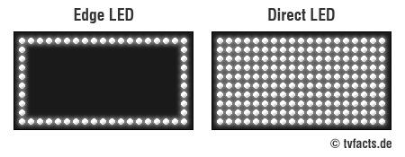
LED TV (LED háttérvilágítású LCD)
Nagy kijelző
Jó betekintési szög
Beégésre nem hajlamos
Jó kontraszt
Magas üzemidő
Közepes gyártási költség
Kis fogyasztás (LCD-hez képest)
2015.06.09.
Putz József
8

Slide 9
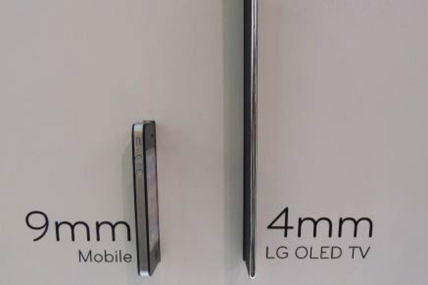
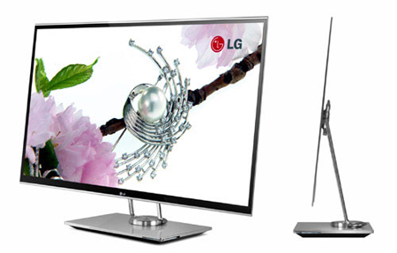
OLED TV
Rövidebb élettartam
Problémák a színegyensúllyal
Energiahatékonyság 60% mint LCD
Beégés
UV-érzékenység
Kiváló kontraszt
Nagy fényerő
Nagy színhűség
2015.06.09.
Putz József
9

Slide 10
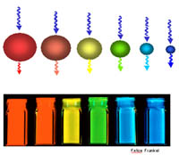
QD TV (quantum dot TV)
Nagy kijelző
Jó betekintési szög
Beégésre nem hajlamos
Kiváló kontraszt
Magas üzemidő
Közepes gyártási költség
Kis fogyasztás (LCD-hez képest)
Nagy fényerő
Nagy színhűség
Quantum Dot technológia
2–10 nanométeres félvezető nanokristályok
mérettől függően különböző színeket bocsátanak ki.
2015.06.09.
Putz József
10

Slide 11
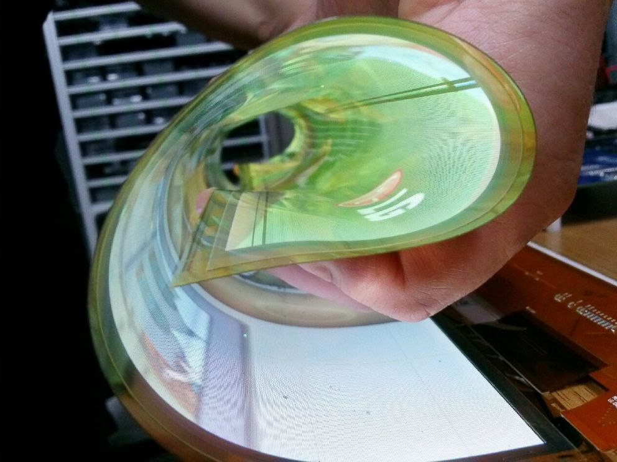
Hajlékony kijelzők
Putz József
11

Slide 12

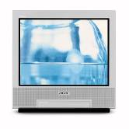
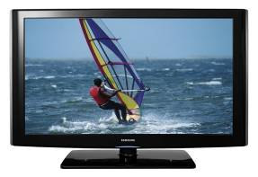
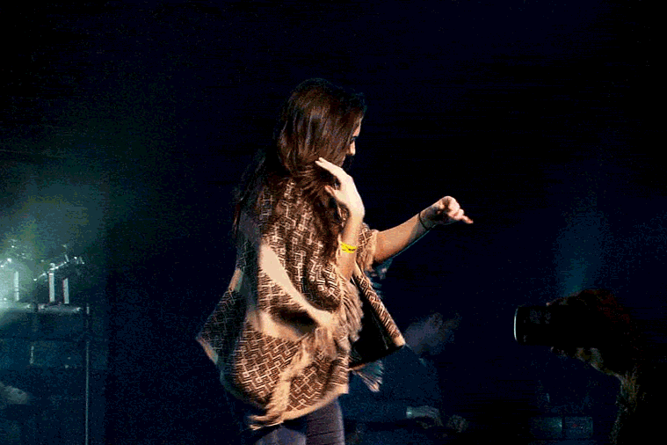
TV szabványok fejlődése
PAL 1963
D2MAC 1986
H.261 (MPEG-1) 1988
H.262 (MPEG-2) 1994
H.264 (MPEG-4) 2003
H.265 2013
2015.06.09.
Putz József
12

Slide 13
TV felbontás a jövőben
 | 8K ULTRA HD | 4K ULTRA HD | FULL HD
Felbontás | 7680 x 4320 | 3,840 x 2,160 | 1920 x 1080
Pixelszám | 33 millió | 8 millió | 2 millió
Képváltás | 120fps | 50 fps | 50 fps
Nézési szög | 100° | 60° | 60°
Hangcsatornák | 22.2 | 5.1 | 5.1
Putz József
13

Slide 14
Várható sávszélesség igény
 | SD | HD | 4k | 8k
pixelszám | 420e | 2M | 8M | 33M
natív sávszélesség | 270Mbps | 1,5Gbps | 6Gbps | 24Gbps
Tömörített sávszélesség- H.264 | 2Mbps | 5Mbps | 15Mbps | 50Mbps
Tömörített sávszélesség- H.265 | 1,2Mbps | 3,5Mbps | 10Mbps | 35MBps
2015.06.09.
Putz József
14

Slide 15
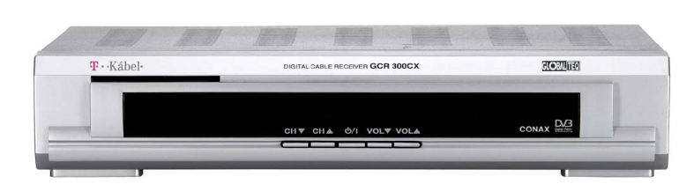
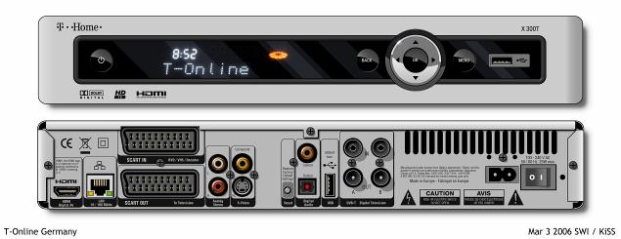
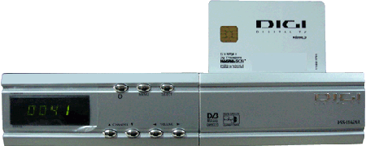
Digitális TV szolgáltatások indulása Magyarországon
UPC Direct DTH szolgáltatás 2000-től
DVB-T 2004 október 12.-től üzemszerű működés
AntennaDigital 2005.12.01.
T-Kábel Digitális TV szolgáltatása 2005.12.02.
DigiTV 2006.02.07.
IPTV szolgáltatás 2006.11.06.
2015.06.09.
Putz József
15

Slide 16
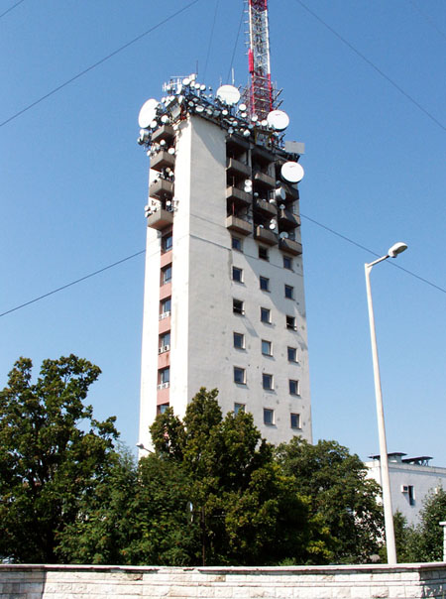
DVB-T
Megtörtént az analóg lekapcsolás (ASO)
DD1 sáv kiürítése (790-862MHz)
Jelenleg 5 stream 120Mbps sávszélesség
Interaktivitás hibrid alapon (pld HBB)
HD és SD jelátvitel
Jelenleg MPEG-4 tömörítési eljárás
H.265 bevezetési lehetősége- műsorátviteli kapacitás duplázása
2015.06.09.
Putz József
16

Slide 17
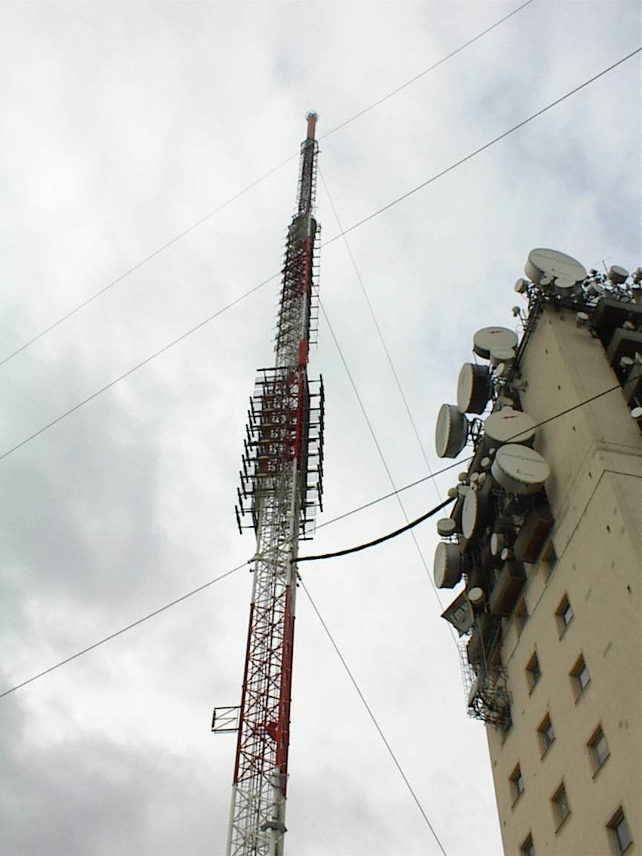

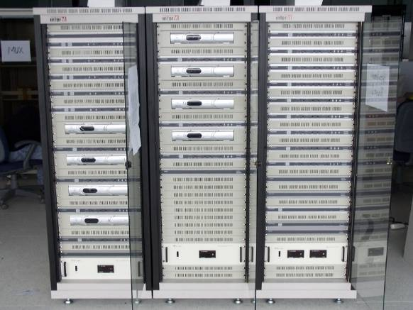
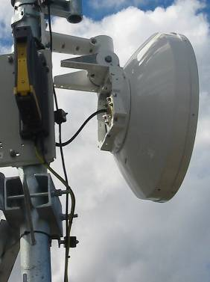
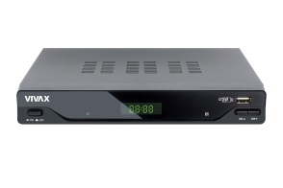
Technológia
Fejállomás
Mikro
Adó, antenna
Set top box
2015.06.09.
Putz József
17

Slide 18
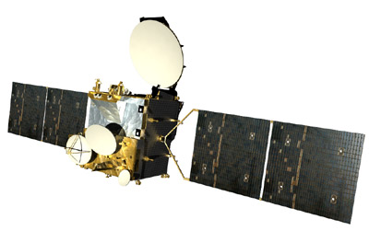
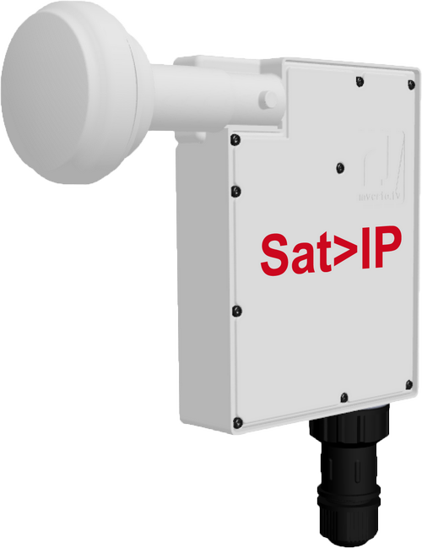
DVB-S
Geostacionárius műholdak alkalmazása
Nagy rendelkezésre álló sávszélesség
  (5Gbps/pozíció)
Drága űrszegmens
Döntően MPEG-2 átvitel
Nincs közvetlen kényszer MPEG-4-H.265 áttérésre
Interaktivitás hibrid alapon
IP kimenetű LNB
2015.06.09.
Putz József
18

Slide 19
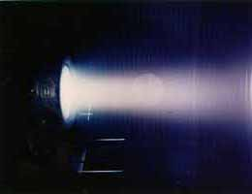
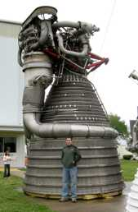
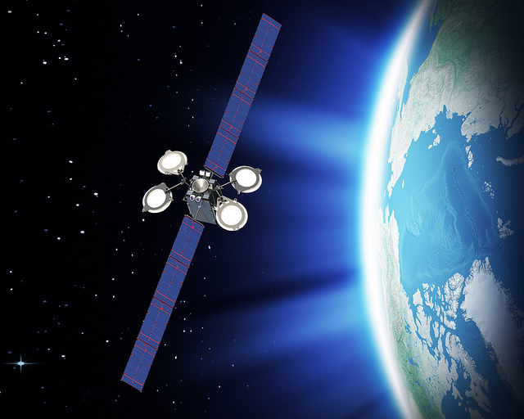
SAT technológia fejlődése
Hagyományos rakéták
Ion hajtómű
Putz József
19
www.flickr.com

Slide 20
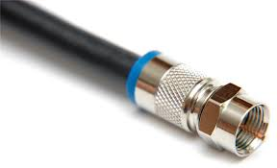
KábelTV hálózatok
Analóg műsorok sok sávszélességet foglalnak
5Gbps sávszélesség lehetősége DS irányban
DVB-C robosztus- olcsó technológia
Interaktív közeg
HFC ->Deep Fiber
Nincs közvetlen kényszer MPEG-4->H.265 áttérésre
WideBand internet- sávszélesség igény nő
Sávszélesség csökken a DD miatt
  862MHz->700MHz
2015.06.09.
Putz József
20

Slide 21
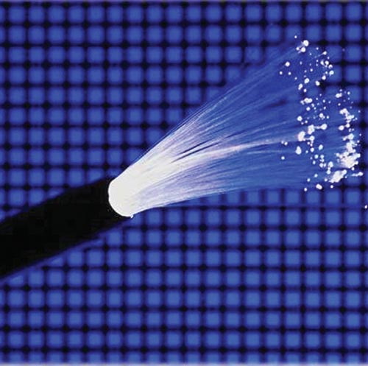


A GPON rendszer
GPON (Gigabit-capable Passive Optical Networks)
Gigabit sebesség átvitelére képes passzív optikai hálózatok
Alkalmazás: FTTH, fényvezető a lakásig
Splitter= optikai teljesítményosztó,
típusok: 1:2, 1:4, 1:8, 1:16, 1:32, 1:64
Épület
Telefon
Fényvezető szál
1 GE
Fényvezető szál
OLT
Internet
HGW
ONT
ONT
IP hálózat
ONT
Splitter
PON port
ONT
ONT
Fényvezető szál
Optikai rendező
10 GE
TV
Splitter
ONT
lakás
ONT
Splitter
ONT
2015.06.09.
Putz József
21
Notes:
21

Slide 22

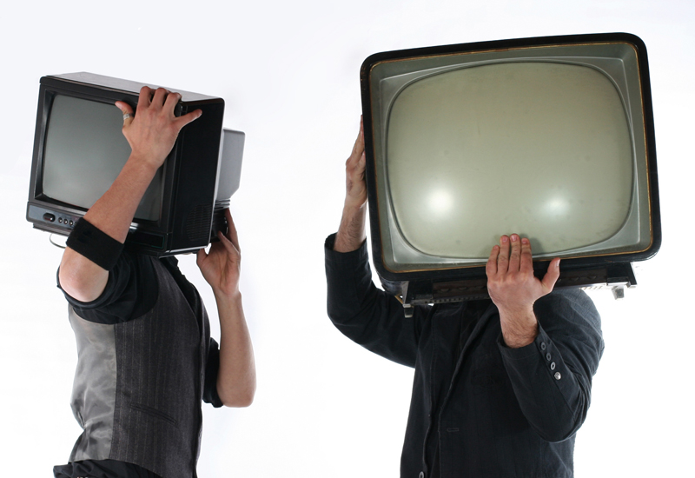
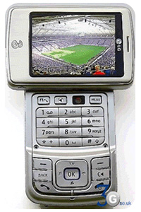
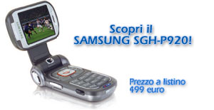
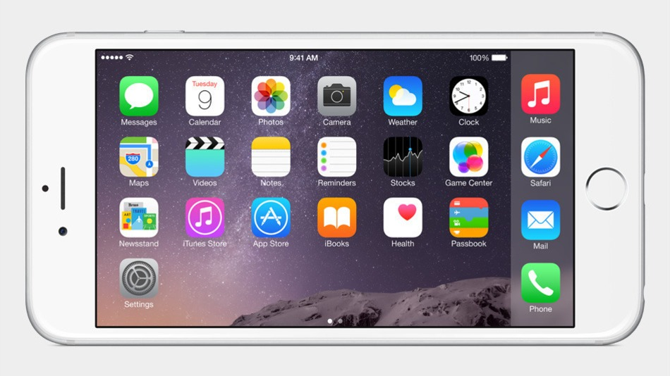
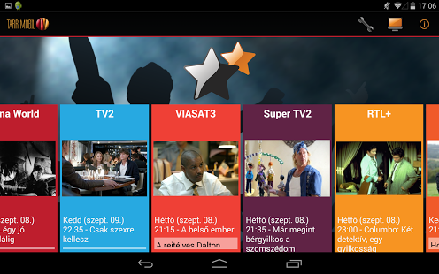
Mobil TV
Mobil TV
DVB-H alapon
Olaszország, Svájc
IP alapon
3G- unicast
OTT szolgáltatásként
Putz József
22

Slide 23



Közegek összehasonlítása
Miért jó az optika?
1Gbps jel átviteli csillapítása 1km távon
Koax kábel (QR540) 71,2dB
1/13,2millió
Szabadtéri csillapítás 92,4dB
1/1740millió
Optika csillapítása 0,22dB
1/1,16
2015.06.09.
Putz József
23

Slide 24

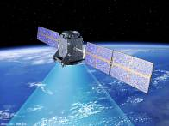


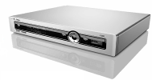
TV jelátviteli technológiák összehasonlítása
DVB-T
  Egyirányú, korlátos sávszélességű közeg
Sat
  Leghatékonyabb broadcast TV jel szétosztás
  Egyirányú közeg
KTV
  Aszimmetrikus, kétirányú nagy sávszélességű közeg
  EuroDocsis 3.0 Channel bonding lehetőségei
  Digital divident sáv használata (790-862MHz)
Optika
  Extrém nagy sávszélességű kétirányú közeg
  Drága, lassan terjed el
  Leg időtállóbb
24

Slide 25
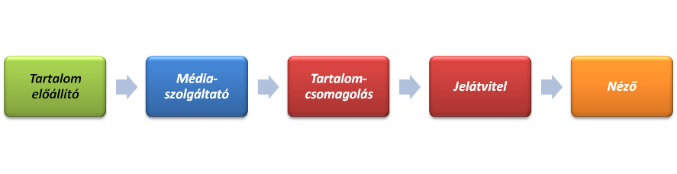










A műsorterjesztők már nem megkerülhetetlenek az értékláncban
Műsorterjesztő
Műsorterjesztő
Tartalom előállító
Média-szolgáltató
Néző
Tartalom-csomagolás
Connected TV platform üzemeltető
Putz József
25

Slide 26


OTT-Over The Top
IP alapú TV-zés bármilyen hálózaton
Ma 2.5M szélessávú Internet előfizető Magyarországon
OTT-infrastruktúra-technológia független TV szolgáltatás
Internet sávszélesség verseny
Helyi és nemzetközi versenyzők
Netflix- 62Millió előfizető
2015.06.09..
Putz József
26

Slide 27
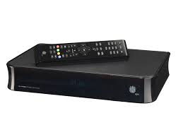


Interaktivitás- DVB alapon
Nappaliban
  DVB-C, S vagy T stream
  Meglévő CA rendszer használatával
  IP-n a vezérlés működik
Robosztus, megbízható rendszer
Saját hálózaton
Mobil eszközön más megoldás
2015.06.09.
Putz József
27

Slide 28
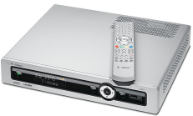

Interaktivitás- IPTV-n
Nappaliban
  A KTV, xDSL vagy optika- Transzparens IP hálózat
  QoS a hálózaton
  Jelentős sávszélesség igény
Mobil eszközön más megoldás
2015.06.09.
Putz József
28

Slide 29
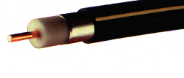


Interaktivitás Hibrid rendszerrel
Nappaliban
  Élő műsor a DVB-C, S vagy T broadcaston keresztül
  Interaktivitás az IP-n
Mobil eszközön más megoldás
2015.06.09..
Putz József
29

Slide 30
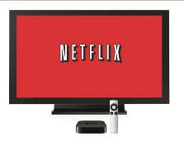
Interaktivitás OTT-n
Minden az IP-n keresztül
Nincs QoS a hálózaton
Adaptív streaming- ami a csövön épp kifér
Nincsenek földrajzi korlátok
Jelentős sávszélesség igény a hálózaton
Ugyan az a megoldás mobil eszközön
2015.06.09.
Putz József
30

Slide 31
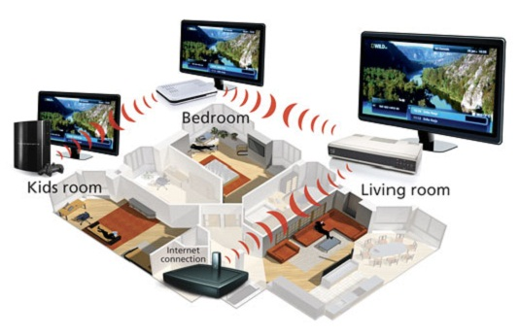
Multiroom
2015.06.09..
Putz József
31

Slide 32
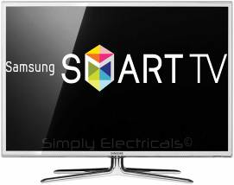
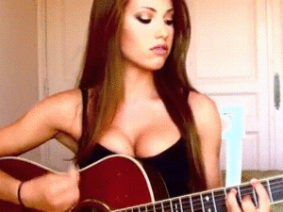
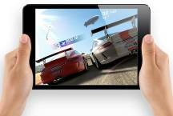



Multiscreen
Nappaliban a fő TV-n
Mobil eszközökön
32

Slide 33
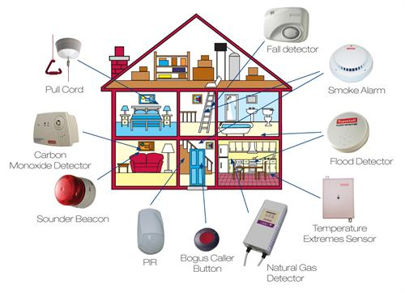
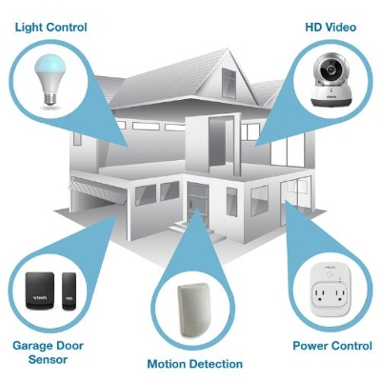
Smarthome
33

Slide 34

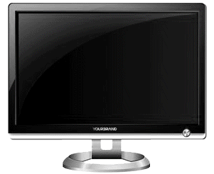

A TV szolgáltatás evolúciója
2010 előtti idők
  Infrastruktúra alapú szolgáltatás
  Döntően tradicionális lineáris TV-zés
  Fogyasztási kényszer
  Műsorcsomagok
2010-2015 között
  Nem infrastruktúra alapú szolgáltatás
  Igény szerinti TV-zés
2015 után
  Személyre szabott bitfolyam
  Érdeklődési kör alapú TV-zés
  Ajánló rendszerek, hálózati intelligencia
Putz József
34

Slide 35
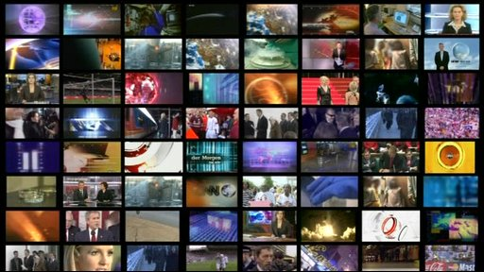











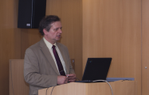



Köszönöm a figyelmet!
35
Notes:
Author / Presentation title
08/29/2007

